Slide 1
Erik Erikson:
Die Theorie des Lebenszyklus
Soziopod

Slide 2
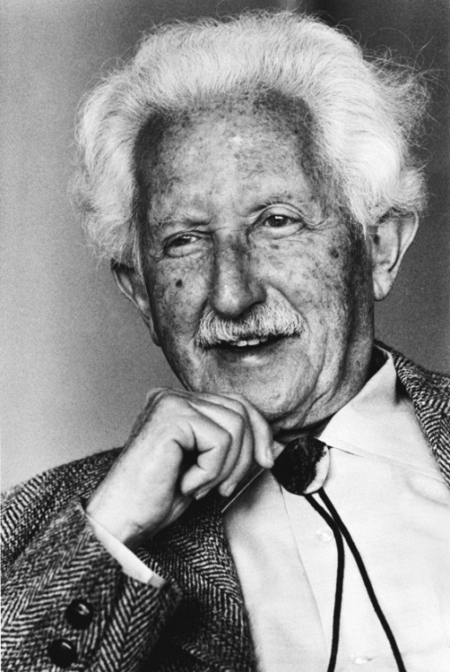
Identitätsentwicklung
Forschungsgebiete:
Psychoanalytische Entwicklungstheorie
Analyse der gesamten Lebensspanne
Hauptthema: Identität und Lebenszyklus
Erik Erikson
1902-1992

Slide 3
Erik Erikson: Lebenszyklus
Grundthese: Das Leben eines Individuums steht in einem generationsübergreifenden Zusammenhang
Psychoanalytische Tradition: Erfahrungen in Kindheit und Jugend prägen das Leben einer Person nachhaltig
Eriksons Erweiterung der Psychoanalyse: Die psychosoziale Entwicklung ist nicht mit der Kindheit abgeschlossen, sondern erstreckt sich über die gesamte Lebensspanne

Slide 4
Erik Erikson: Lebenszyklus
Epigenetisches Wachstum: Grundplan für die menschliche Entwicklung
Lebenszyklus: Alle Entwicklungsprozesse besitzen eine spezielle Position im menschlichen Lebenslauf
Im Rahmen einer nicht pathologischen Entwicklung treten Entwicklungskrisen an einem bestimmten Punkt der Biographie auf
Diese Entwicklungskrisen ermöglichen Entwicklungsprozesse

Slide 5
Erik Erikson: Lebenszyklus
Die spezifischen, aufeinander aufbauenden und miteinander verschränkten Krisen müssen gelöst werden, um eine jeweils nächst höhere Entwicklungsstufe erreichen zu können
Das menschliche Leben bedeutet das Erklimmen von Entwicklungsstufen
Bipolares Strukturmodell: Biographische Lernerfahrungen liegen in einem Spektrum des Gelingens und des Scheiterns

Slide 6
Erik Erikson: Lebenszyklus
Lösen der Krise:
Entwicklungsschritt
Scheitern an der Krise:
Entwicklungsdefizit

Slide 7
Lebensphase: Säuglingsalter (ca. 0-1)
Grundvertrauen versus Angst:
Wenn in der frühen Kindheit die grundlegenden Bedürfnisse des Kindes nach Zuwendung und Versorgung erfüllt werden, bildet sich bei Kindern ein Grundvertrauen zur Bezugsperson und damit zur gesamten Umwelt
Bei Vernachlässigung, Ablehnung oder Gewalt entwickeln Kinder strukturelles Misstrauen und tiefe Ängste gegen ihre
Umwelt

Slide 8
Lebensphase: Frühe Kindheit (ca. 1-2)
Autonomie versus Scham und Zweifel:
Wachsende Selbständigkeit des Kindes ab dem zweiten Lebensjahr: Laufen, Sprechen, freies Bewegen
Autonomie entsteht durch die Anerkennung und Förderung der neuen Fähigkeiten
Zweifel entstehen durch Kommunikationsstörungen wie übermäßigem Eingreifen und Kontrollieren durch die Bezugspersonen

Slide 9
Lebensphase: Kindheit (ca. 2-5)
Initiative versus Schuldgefühl:
Festigung des Selbstbewusstseins, Suche nach Identifikationsmöglichkeiten, kreative Rollenspiele
Erfolg: Möglichkeiten eröffnen, Grenzen setzen, entsprechend positive Erfahrungen beim Kind führen zu Initiative und Verantwortungsbewusstsein
Häufig misslingende Versuche, Schuldzuweisungen durch Bezugspersonen führen zu Selbstbeschuldigungen

Slide 10
Lebensphase: späte Kindheit (ca. 5-12)
Werksinn versus Minderwertigkeitsgefühl:
Zu Beginn des Schulalters: Kinder möchten nützlich sein und gebraucht werden
Möglichkeiten des Gestaltens, Herstellens, Entdeckens fördern den Werksinn und das Selbstbewusstsein
Kleinhalten, Bevormunden, Demütigen führen zu nachhaltigen Minderwertigkeitskomplexen

Slide 11
Lebensphase: Jugendalter
Identität versus Identitätskonfusion:
Entscheidende Frage der Jugendphase: Wer bin ich wirklich?
Die Suche nach dem ‚wahren Selbst‘ beginnt
Positive Freundschaften und haltende Familienstrukturen führen zum Aufbau von Kohärenz und Selbstbewusstsein
Ausgrenzung, Bullying, Aberkennung führen zu Identitätskonfusion und Selbstwertproblemen

Slide 12
Lebensphase: Frühes Erwachsenenalter
Intimität versus Isolierung:
Auf der Basis einer gefestigten Identität können sich intensive Liebes- und Freundschaftsbeziehungen entwickeln
Eine gemeinsame, aufeinander bezogene Suche nach Lebenssinn und Zukunftsplanung wird möglich
Abweisungen, Bindungsängste führen zu Isolierungen und Selbstabwertungen

Slide 13
Lebensphase: Mittleres Erwachsenenalter
Generativität versus Stagnation:
Interesse, Verantwortung für die nächste Generation
Bei Paaren: Frage nach Familiengründung und damit nach der Eröffnung neuer Lebenszyklen
Vertrauensvolle Beziehungen schaffen psychische Stabilität und Offenheit
Ernste Zweifel im Berufsleben oder in Partnerschaften: Gefahr eines Entwicklungsstillstandes

Slide 14
Lebensphase: Spätes Erwachsenenalter /Alter
Integrität versus Verzweiflung:
Rückblick auf das eigene Leben, Gestaltung des Lebensabends
Die Annahme des eigenen Lebens und wichtiger Entscheidungen führt zu Integrität und Dankbarkeit
Einsamkeits- und Sinnlosigkeitsgefühle führen zur Abwertung des eigenen Lebens und Verzweiflung

Slide 15
Lebensphasen in der Kindheit
Vertrauen versus Angst
Autonomie versus Zweifel
Initiative versus
Scham
Werksinn versus Minder-
wertigkeit

Slide 16
Lebensphasen im Jugend- und Erwachsenenalter
Identität versus Identitäts-diffusion
Intimität versus Isolation
Generativität versus
Stagnation
Integrität versus Verzweiflung

Slide 17
Verwendete Literatur und Lesetipps
Erikson, Erik (1973) Identität und Lebenszyklus. Suhrkamp, Frankfurt
Erikson, Erik (1992) Der vollständige Lebenszyklus. Suhrkamp, Frankfurt
Fend, Helmut (2000) Entwicklungspsychologie des Jugendalters. Leske+Budrich, Opladen
Grom, Berhard (2000) Religionspädagogische Psychologie. Patmos Verlag, Düsseldorf
Hurrelmann Klaus (1999) Lebensphase Jugend. Juventa, Weinheim
Oerter Ralf, Montada, Leo (Hrsg) (1998) Entwicklungspsychologie. Beltz, Weinheim
Schweitzer, Friedrich (2004) Lebensgeschichte und Religion. Gütersloher Verlagshaus, Gütersloh

